Slide 1

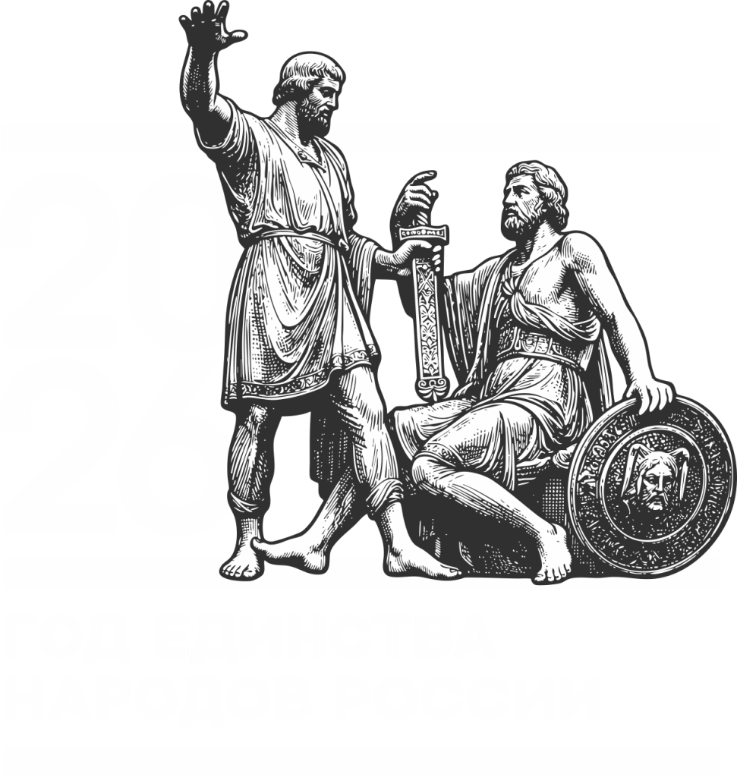



«АУДИОСКАЗКИ»
Коновальчик Алеся Тадеушевна,
советник директора по воспитанию, прогимназия «Кристина» г. Томск

Slide 2
1. Ненецкая народная сказка
«Как олененок друга нашел»
2. Русская народная сказка
«Лиса и Тетерев»
3. Ненецкая народная сказка
«Кто лепешки съел»
4. Башкирская народная сказка
«Как собака нашла себе хозяина»

Slide 3
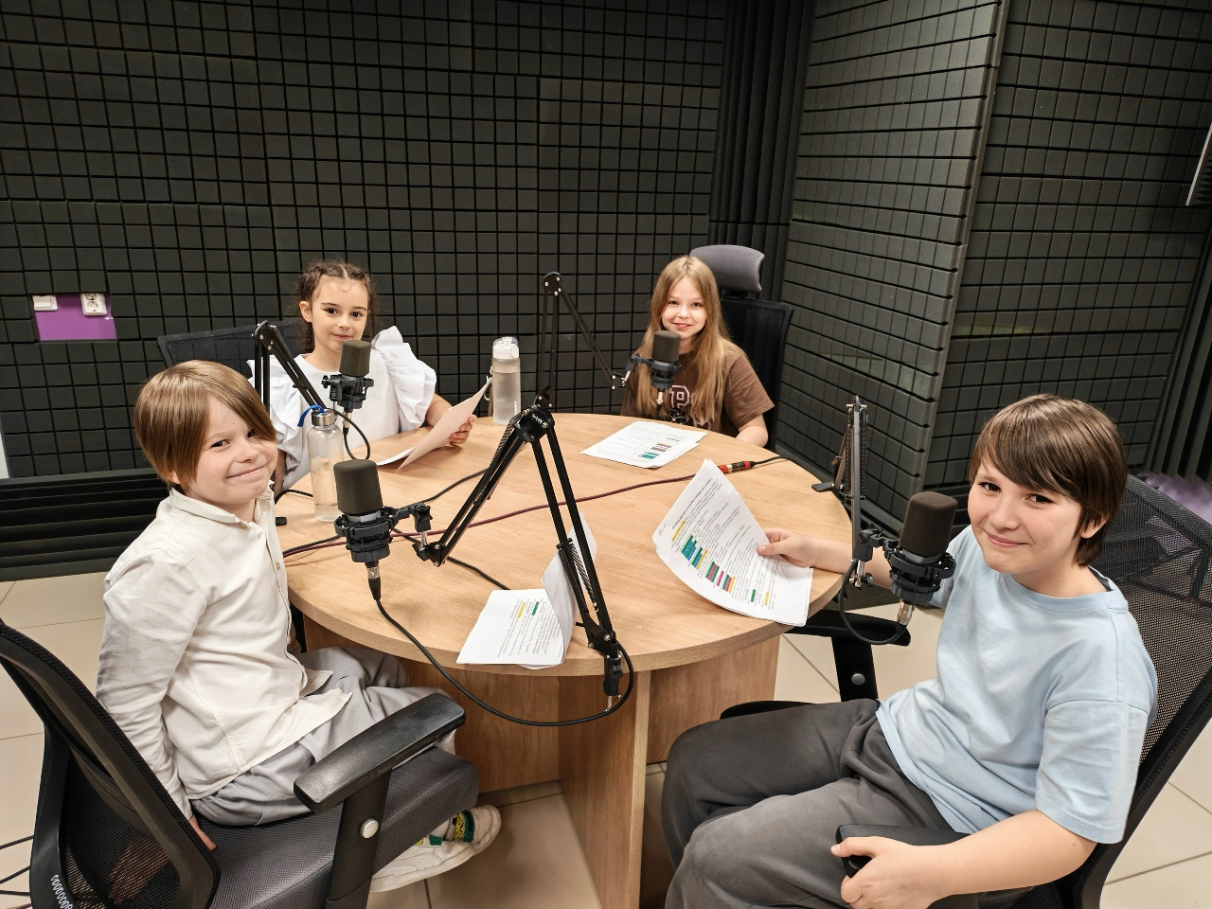
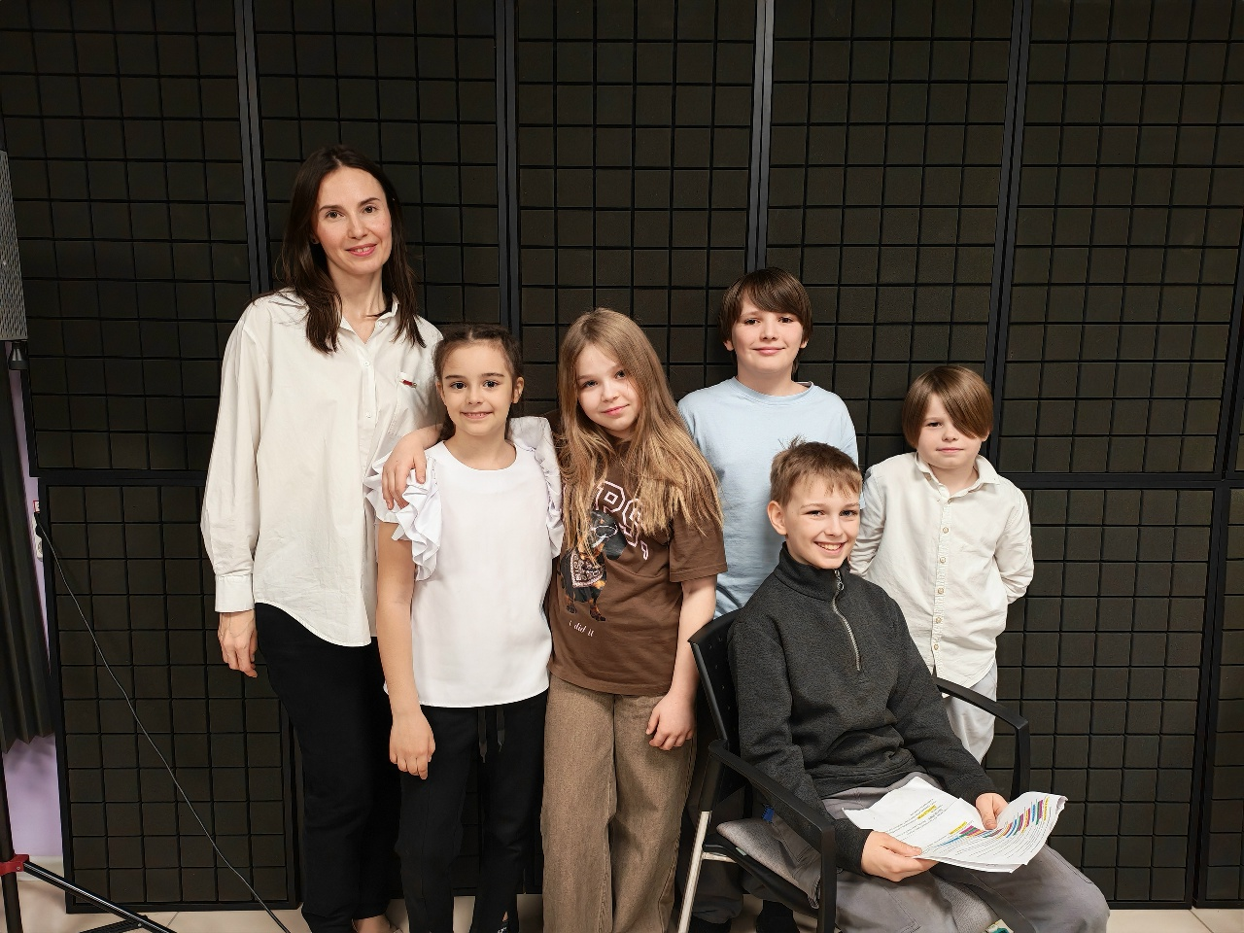
Сотрудничество с центром опережающей профессиональной переподготовки

Slide 4
https://disk.yandex.ru/d/K4WAOYup0-APtg

Slide 5
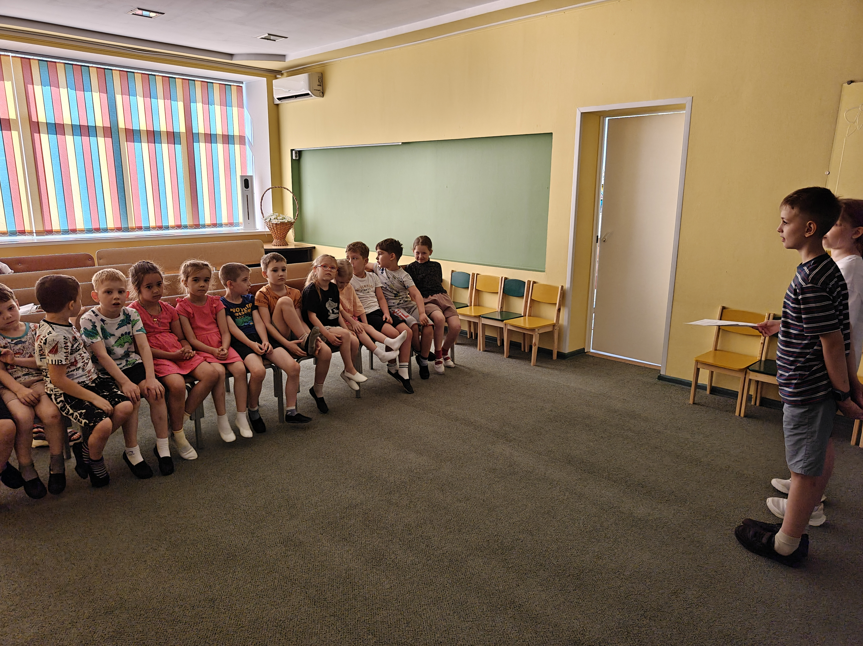
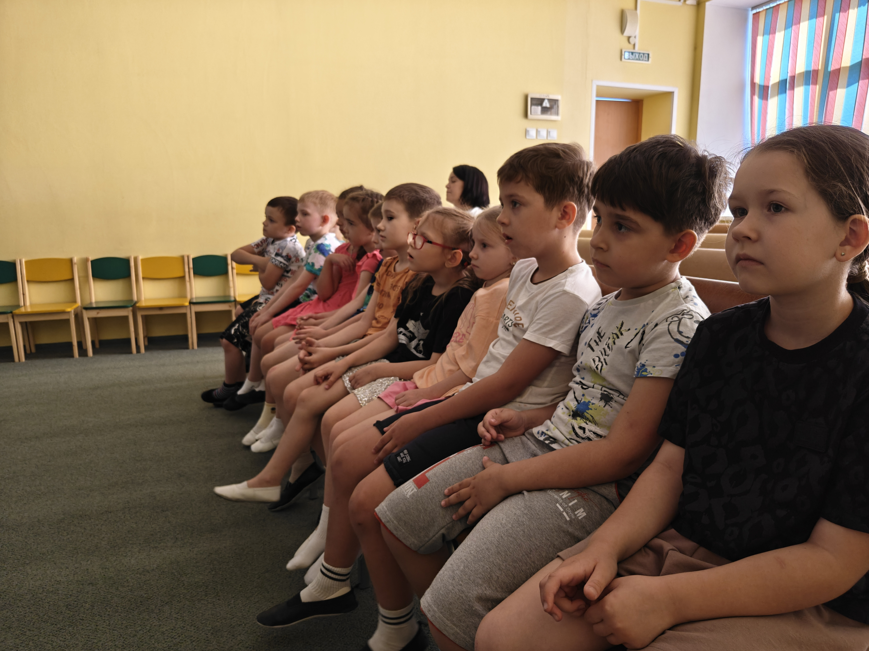
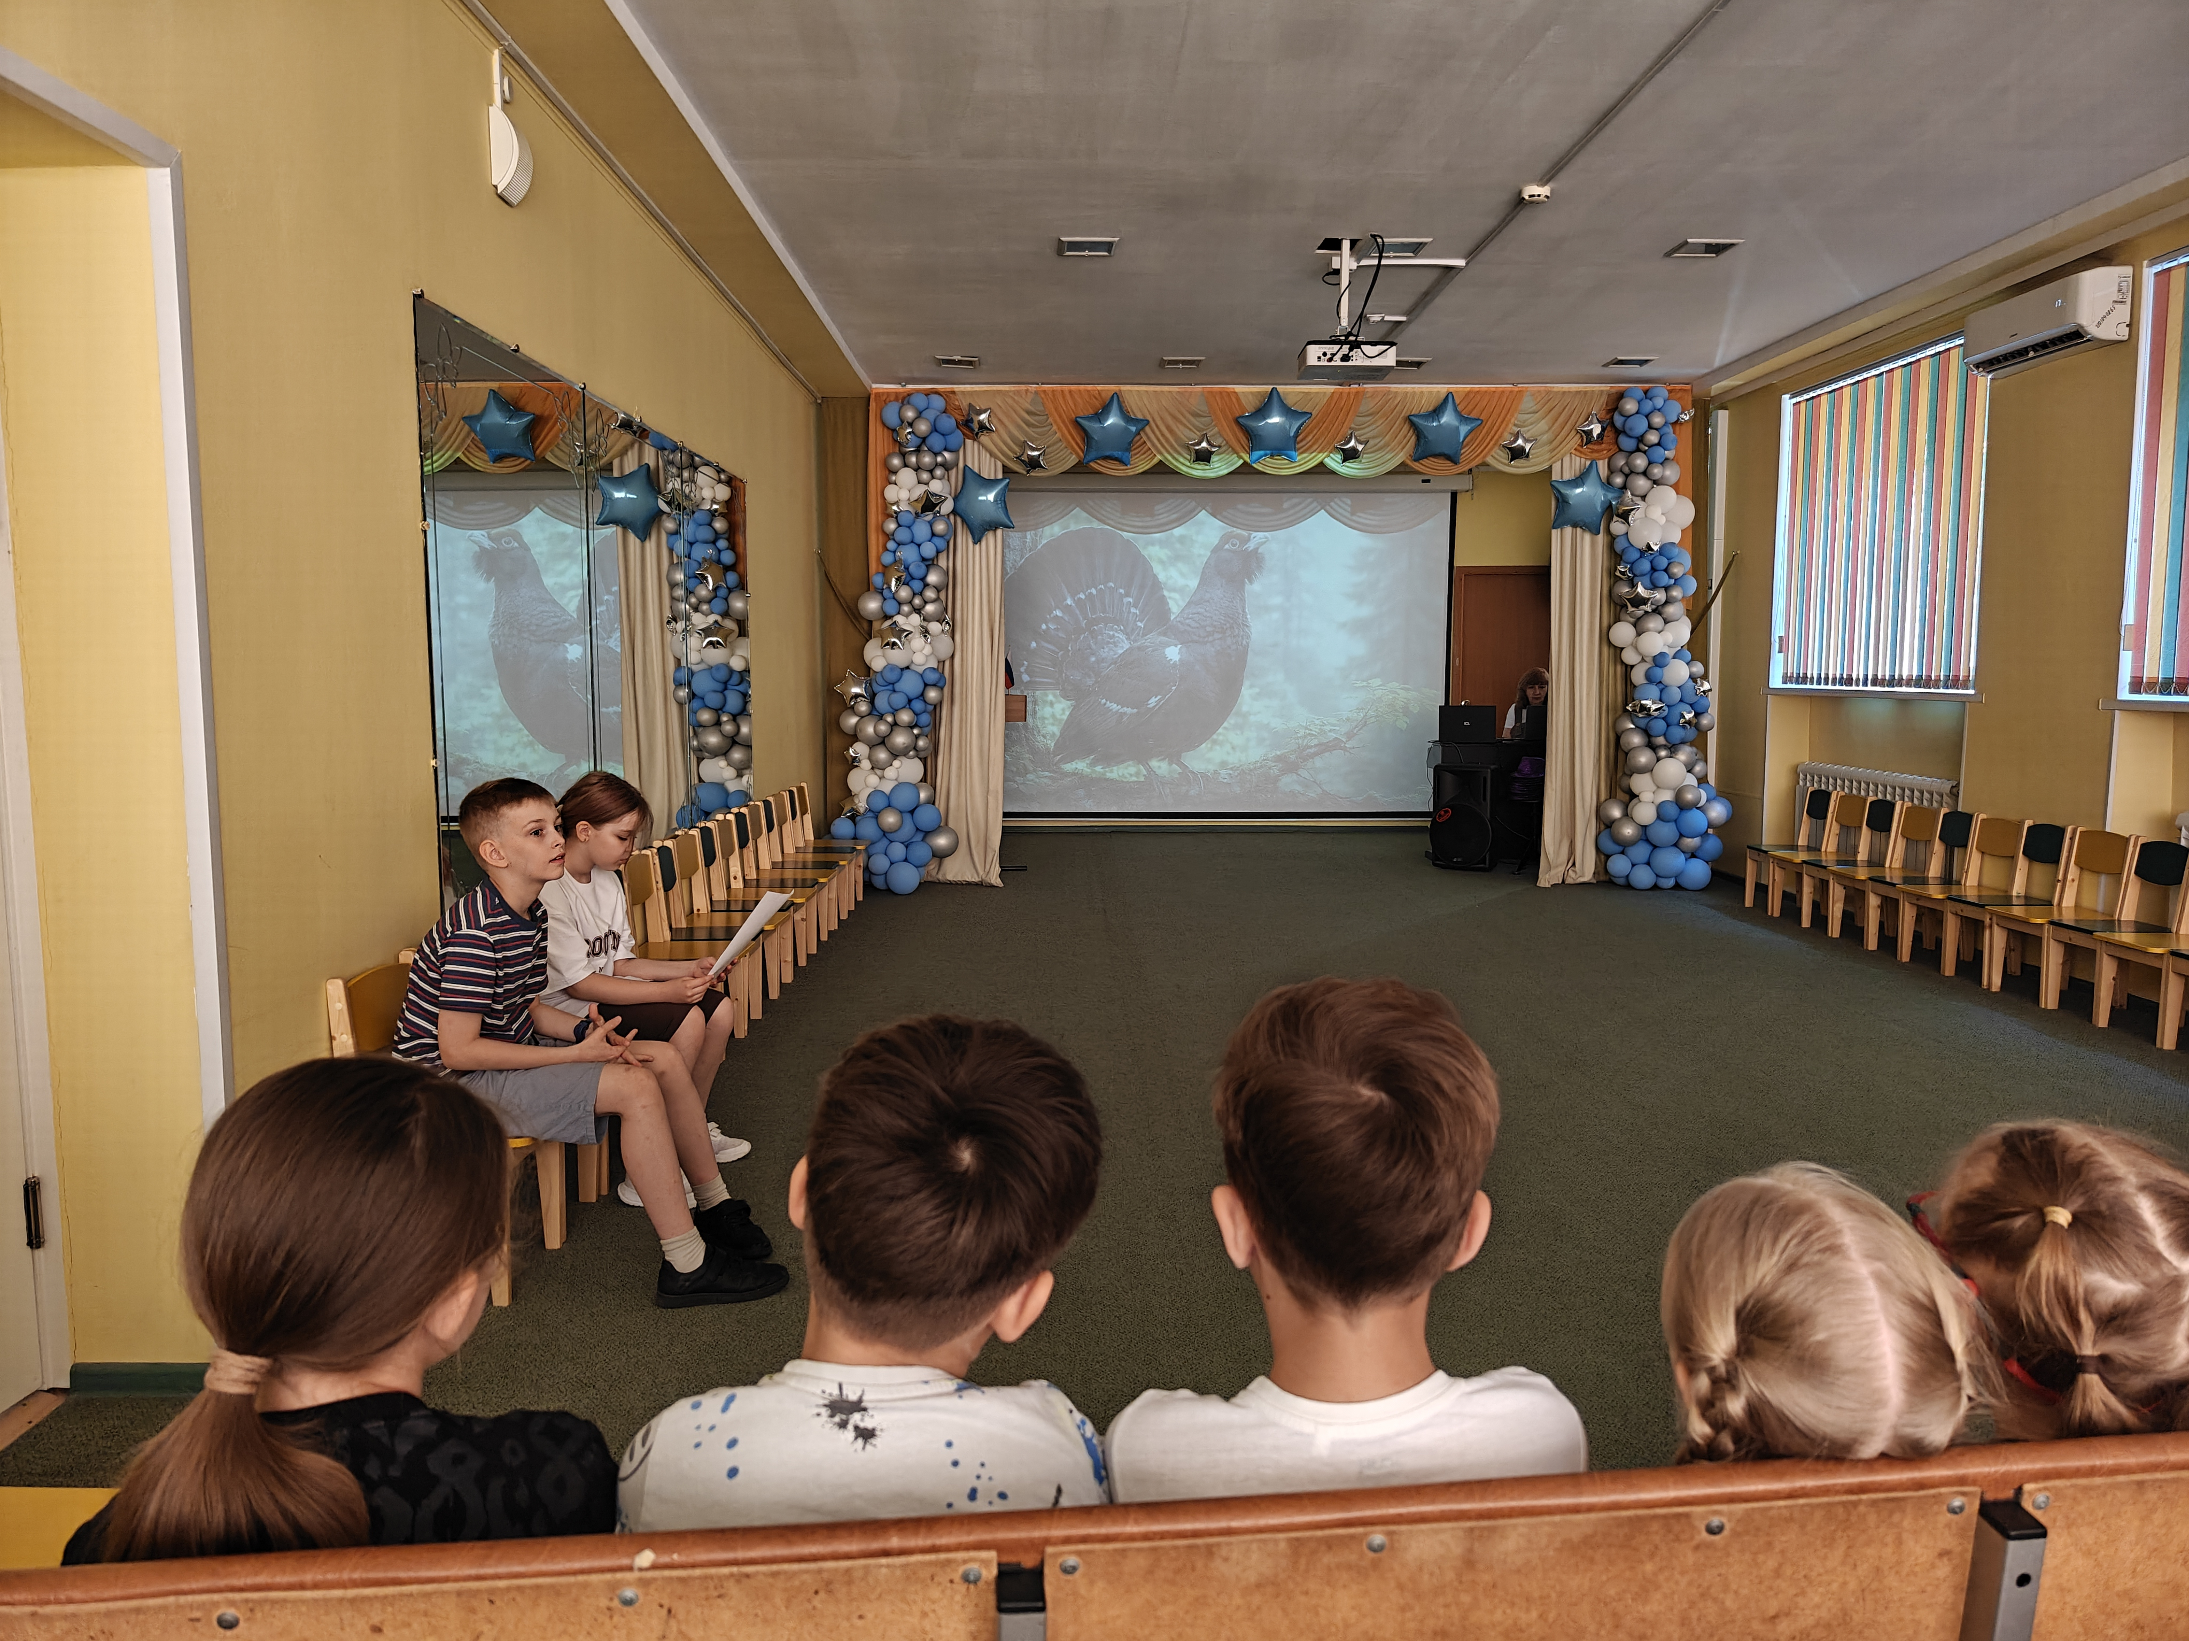
Представление опыта дошколятам

Slide 6
Спасибо за внимание

